Slide 1


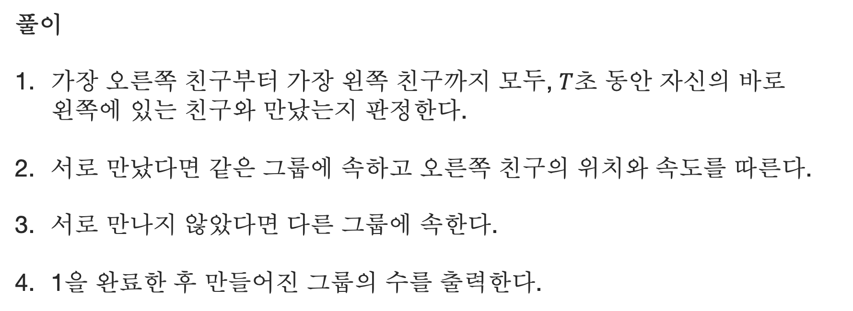





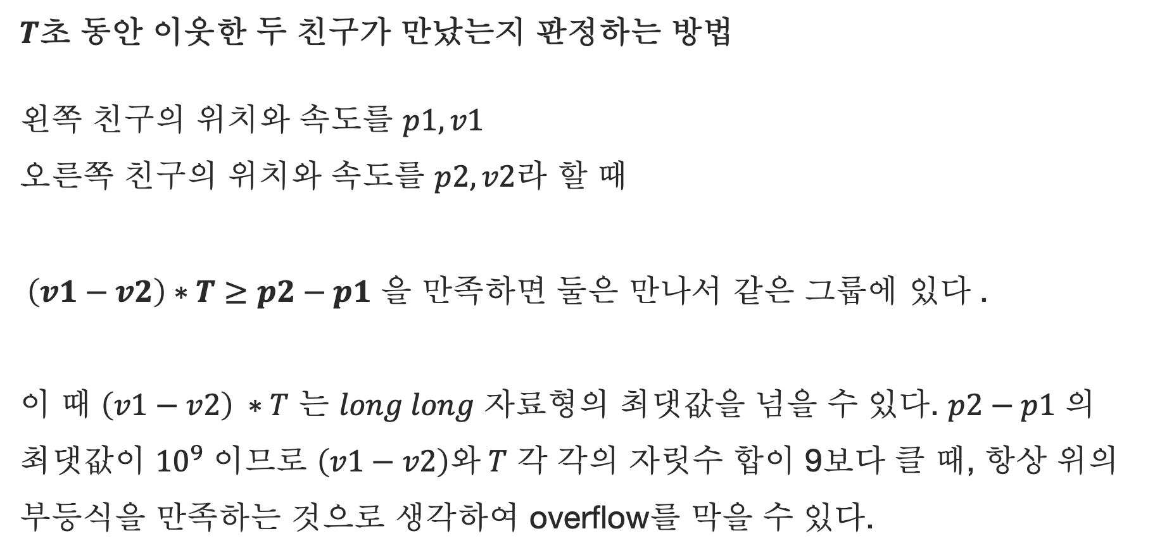


P8. Way Back Home
풀이
가장 오른쪽 친구부터 가장 왼쪽 친구까지 모두, $T$초 동안 자신의 바로 왼쪽에 있는 친구와 만났는지 판정한다.
서로 만났다면 같은 그룹에 속하고 오른쪽 친구의 위치와 속도를 따른다.
서로 만나지 않았다면 다른 그룹에 속한다.
1을 완료한 후 만들어진 그룹의 수를 출력한다.
$$T=3$$
$$p_{i}$$
1 | 10 | 11 | 12 | 13 | 22
7 | 4 | 3 | 6 | 8 | 5
 |  |  |  |  | O
$$v_{i}$$
is_met
$$p_{i}$$
1 | 10 | 11 | 12 | 13 | 22
7 | 4 | 3 | 6 | 8 | 5
 |  |  |  | X | O
$$v_{i}$$
$T$초 동안 이웃한 두 친구가 만났는지 판정하는 방법
왼쪽 친구의 위치와 속도를 $p1, v1$
오른쪽 친구의 위치와 속도를 $p2, v2$라 할 때
$\left(v1−v2\right)∗T≥p2−p1$ 을 만족하면 둘은 만나서 같은 그룹에 있다 .
이 때 $\left(v1−v2\right) ∗T$ 는 $long long$ 자료형의 최댓값을 넘을 수 있다. $p2−p1$ 의 최댓값이 ${10}^{9}$ 이므로 $\left(v1−v2\right)와 T$ 각 각의 자릿수 합이 9보다 클 때, 항상 위의 부등식을 만족하는 것으로 생각하여 overflow를 막을 수 있다.
is_met
$$p_{i}$$
1 | 10 | 11 | 12 | 13 | 22
7 | 4 | 3 | 6 | 8 | 5
 |  |  | X | X | O
$$v_{i}$$
is_met
$$p_{i}$$
1 | 10 | 11 | 12 | 13 | 22
7 | 4 | 3 | 6 | 8 | 5
 |  | O | X | X | O
$$v_{i}$$
is_met
시간복잡도
친구의 수$N$만큼 자신의 왼쪽 친구와 만났는지 판단하$므로 O\left(N\right)의 비용이 든다$
$$p_{i}$$
1 | 10 | 11 | 12 | 13 | 22
7 | 4 | 3 | 6 | 8 | 5
 | O | O | X | X | O
$$v_{i}$$
is_met
21500800 홍순규

